Slide 1
健壮高效的小程序登录方案
bluesky12

Slide 2
outline
引 言
实现方案
源码&周边

Slide 3
引言

Slide 4
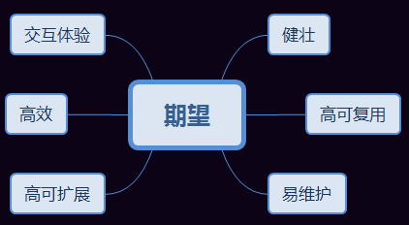
引言
功能
重要性
复杂性
Notes:
重要性：影响面、影响力、核心； 复杂性：场景、交互、复用
功能：不知道你是谁=>知道你是谁，对用户进行标识区分
影响面：小程序功能的方方面面大多会直接/间接涉及登录
影响力：各种跟踪服务，如收藏、下单、留言、消息、发布、推送、个性化推荐等，均依赖于登录，直接影响产品留存和转化
=>核心基础能力，值得重点关注与保障
场景杂：各种页面各种交互路径都可能触发登录
流程繁琐：用户提供/证明id、服务端记录维护、安全性、前后操作衔接
复用广：多场景多页面甚至多小程序复用、各自存在差异、各自定制处理

Slide 5
引言 · 方案效果
用户体验
流畅
Notes:
播放演示视频：弹窗版
用户点击留言按钮时，会自动触发登录，并自动继续完成留言操作，无须用户再次操作
播放演示视频：独立登录页版
这是独立登录页版，跨页面登录也是一样流畅
登录行为跟用户操作无缝衔接，不用阻断操作，不用刷新，不用重复操作，体验流畅

Slide 6
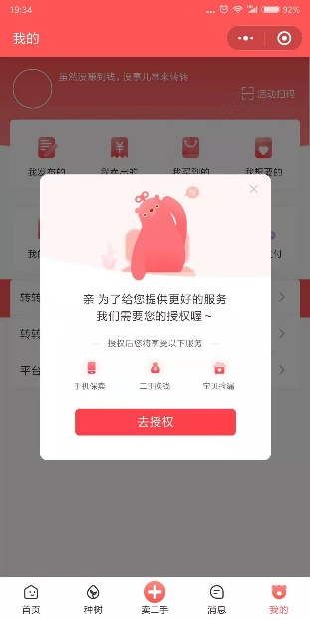
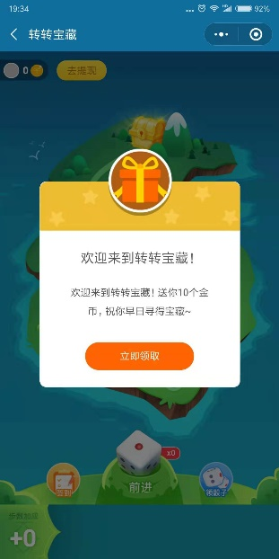
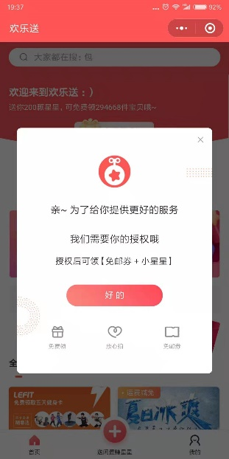
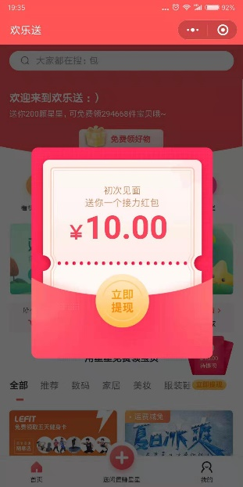
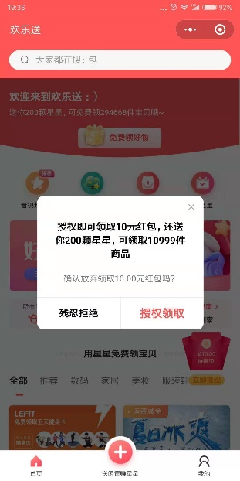
引言 · 方案效果
用户体验
流畅
多元
Notes:
这几个都是登录界面，在不同场景使用不同界面不同价值文案，优化登录体验，提高登录意愿

Slide 7
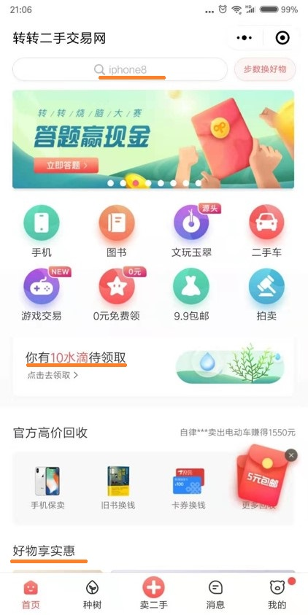
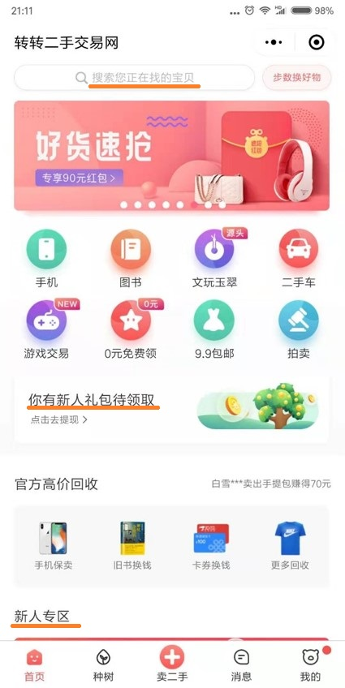
引言 · 方案效果
用户体验
流畅
多元
精细
Notes:
左图：老用户，右图：新用户
精细区分，一进页面就可以悄悄对用户进行精细区分精细定制
精细场景，进页面时不会自动蹦出登录弹窗，直到点击“消息”、“我的”等主观性较强的按钮时才会弹出登录界面

Slide 8
引言 · 方案效果
业务开发
省心
只需指明是否需要登录态，别的不用管
登录没？ 不管
登录交互？ 不管
登录态过期？ 不管
登录并发？ 不管
登录失败 ？ 不管
…… 不管
Notes:
譬如留言按钮，只需在调留言接口时指明需要登录态即可，然后就是正常对接口数据进行处理
登录相关状态、逻辑，业务代码完全不需要care

Slide 9
引言 · 方案效果
业务开发
省心
自由
想定制登录界面 ok
想跳过登录界面 ok
想附加登录步骤 ok
想监听登录成功 ok
…… ok
Notes:
不想关注登录时，各种细节完全不用care；想关注时，各种细节都可以自由定制

Slide 10
引言 · 方案效果
登录维护
纯粹
有bug 统一修复
有想法 统一赋能
有个性 各自发挥
公共能力/业务个性 泾渭分明

Slide 11
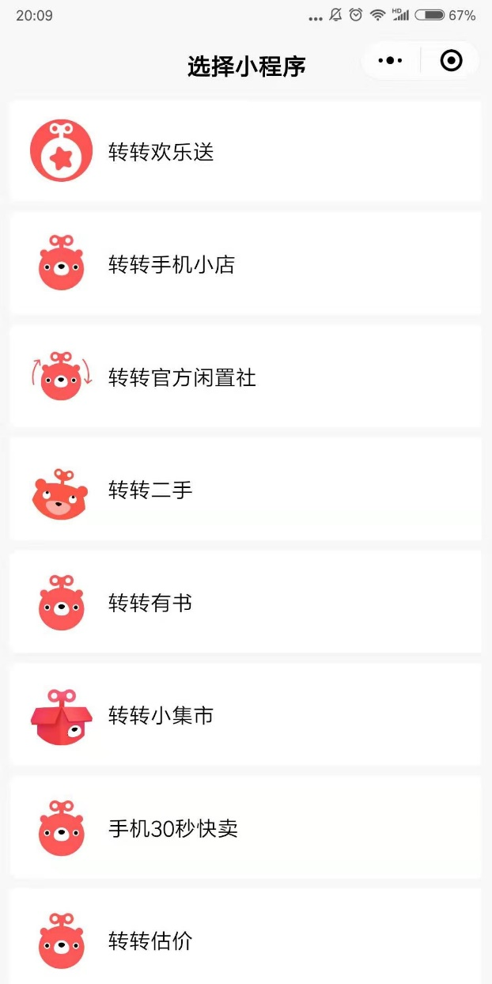
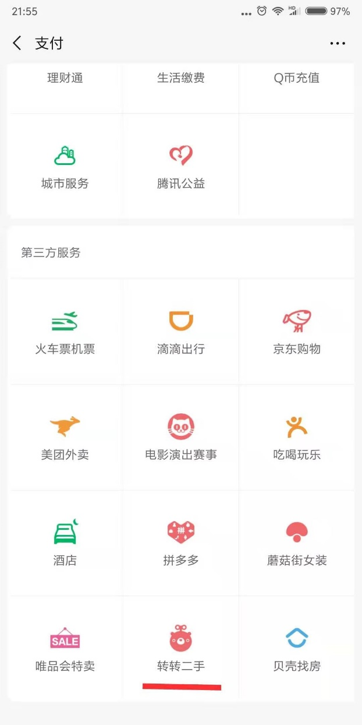
引言 · 方案效果
实践检验
转转二手交易网、转转欢乐送、….
健壮
高效
Notes:
N多小程序
用户规模、场景覆盖率、长期检验
实践效果：实现前述各种效果，同时健壮、高效

Slide 12
实现方案

Slide 13
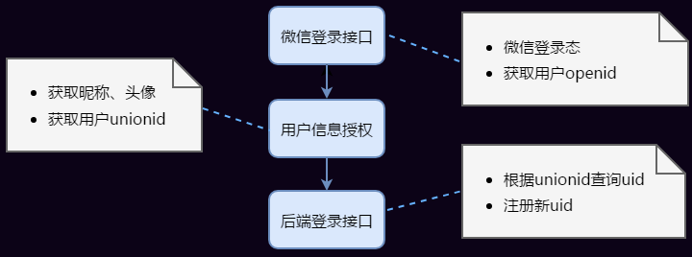
实现方案 · 基础流程
Notes:
最终目的：知道你是哪个转转用户
unionid vs openid：多端
APP中使用微信登录
APP中的unionid跟小程序中的unionid是一致的，通过unionid可以将小程序用户和APP用户对应起来

Slide 14
实现方案 · 基础流程
Notes:
体验亲切：传播时好友辨识度也更高

Slide 15
实现方案 · 无缝授权时序

Slide 16
实现方案 · 无缝授权时序
问题
微信用户信息授权：必须使用<button>，等待用户主动点击
需要展示弹窗，需要等待用户操作
操作不可控：用户点不点？什么时候点？点哪儿？
如何监听授权结束时机，何时进行后续处理？
直观处理
直接在<button>的点击监听中完成登录流程
Notes:
点哪儿：同意授权、拒绝授权、关闭弹窗、退出页面、……

Slide 17
实现方案 · 无缝授权时序
缺点
触发登录=>展示弹窗 断裂 用户点击按钮=>完成登录
调用方不知道何时完成登录，后续操作难以无缝衔接
登录流程与授权弹窗强耦合，授权步骤难以单独拆离
期望
无缝时序（调用方知道何时登录结束，后续操作可以自动无缝衔接）
步骤独立（授权步骤可以单独拆离，授权过程可以自由定制灵活组装）
Notes:
登录流程与授权弹窗强耦合：登录逻辑写在弹窗组件中

Slide 18
实现方案 · 无缝授权时序
授权弹窗
独立登录页
Notes:
播放演示视频：弹窗版
无缝时序：登录完成后自动继续完成留言操作，无须刷新页面，无须用户再次输入留言内容/点击留言按钮
调用方可以知道什么时候登录结束，并自动继续执行后续业务逻辑
播放演示视频：独立登录页版
步骤独立：授权步骤时序单独抽离，不管是采用授权弹窗还是独立登录页，不管样式如何文案如何都可以由授权步骤自定义实现，而不用在登录逻辑中定死
授权步骤可以单独定制，自由组装

Slide 19
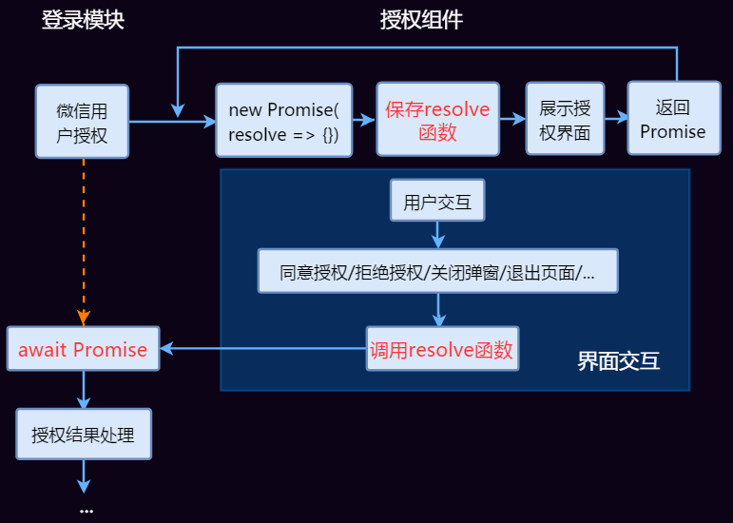
实现方案 · 无缝授权时序
Notes:
await Promise：授权结束前卡着不动，授权结束后自动接着往下走
这样，就可以把 展示弹窗 和 用户交互 之间的断缝，通过保存resolve回调resolve的形式，缝合起来了

Slide 20
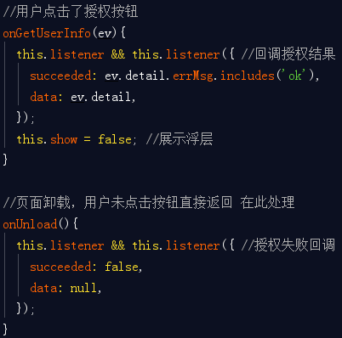
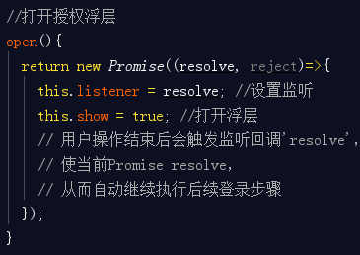
实现方案 · 无缝授权时序（授权浮层）
在各个交互出口对Promise进行resolve
打开授权浮层时返回一个Promise
Notes:
这是一个简易的demo实现，包括弹窗版和独立登录页版，有兴趣的回头可以看下

Slide 21
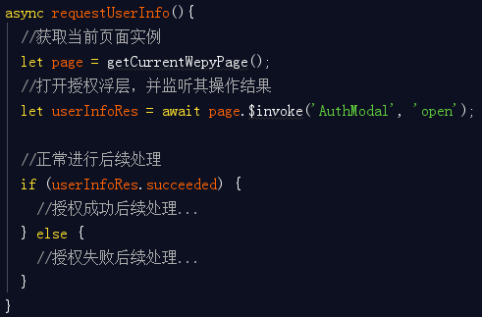
实现方案 · 无缝授权时序（授权浮层）
则授权交互细节对外透明，外界可直接获得授权结果并相应处理
Notes:
这样就可以把授权交互当成一个普通的异步函数处理了。后续操作可以自然衔接。
示例代码使用wepy框架，其它框架/原生语法同理
授权界面封装一个方法供外部直接调用，方法返回一个Promise，Promise在各个交互出口处进行resolve
原生语法直接调组件方法示例：this. selectComponent(‘#AuthModal’).open()

Slide 22
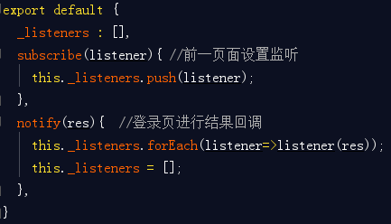
实现方案 · 无缝授权时序（独立登录页）
使用一个全局模块负责通信
授权全局数据模块userAuthHub.js:
Notes:
利用全局模块进行通信：小程序代码包特性，打开登录页时，前一页面依然驻留在内存中，两个页面可以共享全局变量，也可以相互进行函数调用

Slide 23
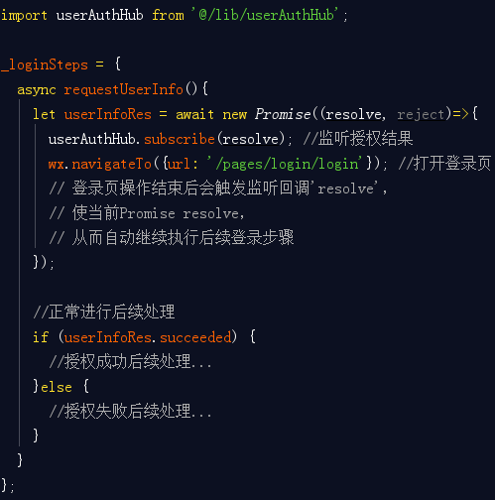
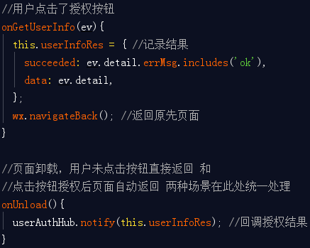
实现方案 · 无缝授权时序（独立登录页）
登录模块（详情页）设置监听
独立登录页进行监听回调
Notes:
这样，就可以实现跨页面无缝授权时序了

Slide 24
实现方案 · 登录态过期处理

Slide 25
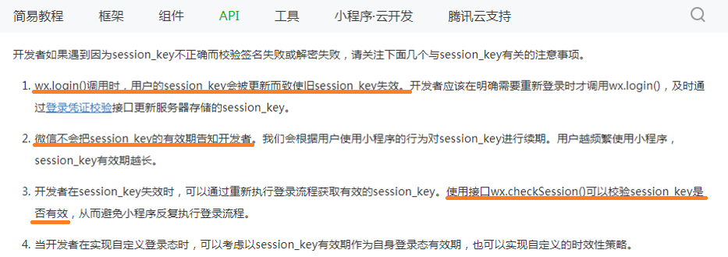
实现方案 · 登录态过期处理
问题
Notes:
该图截自微信官方文档，从中可以看出：
session_key随时可能失效，什么时候失效不可控；
可以使用wx.checkSession检查登录态是否有效

Slide 26
实现方案 · 登录态过期处理
问题：
微信登录态过期
随时可能过期
每次检查，成本颇高
后端登录态过期（同上）
期望
保证每次接口功能正确有效
不用每次耗费高额的查询开销
Notes:
实践发现，wx.checkSession平均耗时约需200ms，每次接口调用前都先检查一遍，开销还是蛮大的。

Slide 27
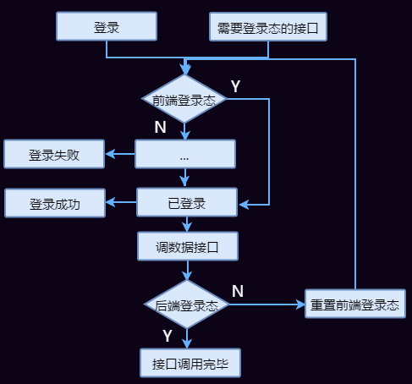
实现方案 · 登录态过期处理
对wx.request进行二次封装
请求前指明是否需要登录态
需要则自动加入校验逻辑
惰性检查+自动重试机制
特点
大多数时候校验成本几乎为0
只在&会在需要时重新登录
重试逻辑对接口调用方完全透明
登录行为对业务逻辑透明
Notes:
前端登录态：内存变量/前端storage中有无uid等信息
这样，只有在真正需要重新登录的时候才会重新执行登录流程；并且，一旦需要重新登录，就会自动重新触发登录流程，并重新执行接口请求和完成后续操作。
登录行为对业务逻辑透明：e.g.留言操作只是调了后端的留言接口，并在入参中指定了需要登录态，然后就是正常处理留言接口的返回数据了；整个登录行为留言业务完全无感知，业务代码只需要明确自己是否需要登录态而无需进行登录相关处理

Slide 28
实现方案 · 免并发处理

Slide 29
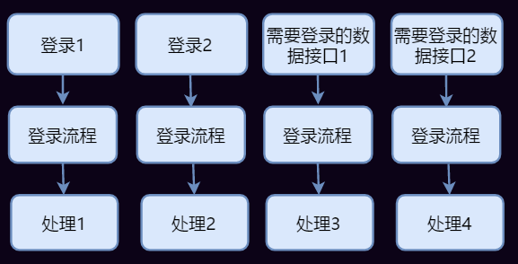
实现方案 · 免并发处理
问题
页面各组件可能会同时触发登录
额外性能开销
用户体验问题
潜在时序风险
Notes:
同时：登录过程耗时相当长，等待用户点击按钮、等待后端接口返回等，期间其它组件/模块触发了登录，都可以认为是“同时”
并发操作很容易引发各种潜在问题
额外性能开销，e.g.登录接口重复调用；
体验问题，e.g.连续多次弹窗；
时序风险，e.g.后一次登录刷新了前一次登录的session_key，导致前一次登录接口解码失败，返回异常结果。

Slide 30
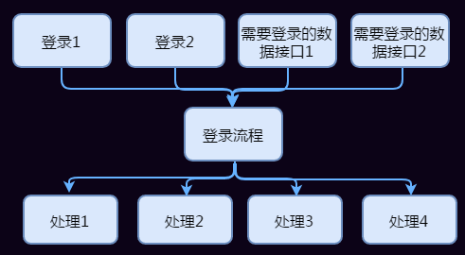
实现方案 · 免并发处理
单例模式
若无登录流程，则发起一个
若已有，则直接使用
保证任一时刻最多只有一个登录
流程正在进行

Slide 31
实现方案 · 老用户静默登录

Slide 32
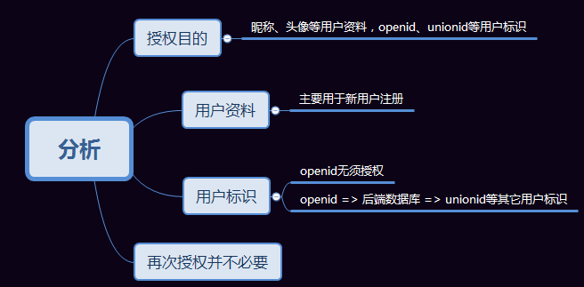
实现方案 · 老用户静默登录
问题
用户时不时会需要重新授权
影响用户体验
不利于流失用户召回
期望
用户只需授权一次
Notes:
时不时，e.g. 删除小程序/长期未访问小程序

Slide 33
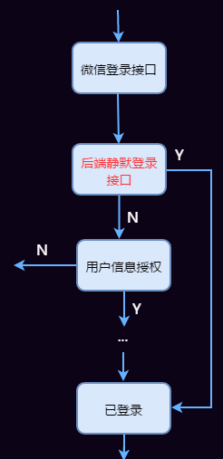
实现方案 · 老用户静默登录
授权登录后，后端存储openid-用户信息映射表
先尝试根据openid查询映射表获得用户信息
查询失败才展示授权界面，通过授权获得用户信息

Slide 34
实现方案 · 老用户静默登录
成本：新用户登录效率会有一定损失
收益
老用户登录效率大幅提升
个性归个性，登录归登录
Notes:
纠结：不要求登录就不能对首页进行个性化定制； 要求登录，一进首页就蹦出登录弹窗，影响体验；个性化 vs 登录成本
个性归个性，登录归登录：不需要蹦出登录弹窗就能准确区分新老用户；老用户尽管个性化；新用户登录时机可以慢慢斟酌
e.g. 首页个性化（搜索文案、种树卡片、新人专区）；进首页不会蹦出登录弹窗；点击“消息”“我的”等主观性较强的按钮时才会弹出登录界面

Slide 35
实现方案 · 支持多场景适配

Slide 36
实现方案 · 支持多场景适配
不同场景下的不同期望
要有登录态
有登录态最好
要有严格登录态
单一的登录流程很难满足这种多元的场景诉求
Notes:
要有登录态：如留言、收藏等，有充足登录意愿
有登录态最好：如页面定制、个性化推荐等，不想弹出登录界面
要有严格登录态：如微信接口数据解码等，不能重新登录重新解码，必须一次成功

Slide 37
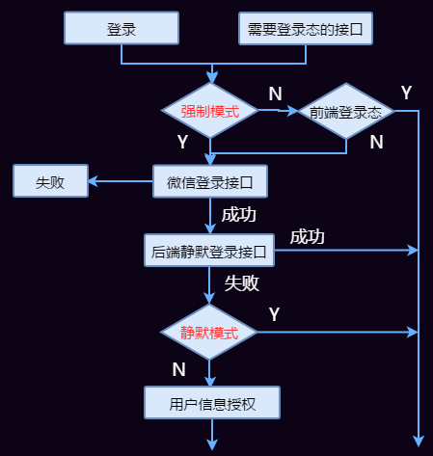
实现方案 · 支持多场景适配
通用模式（默认模式）
会依次尝试静默登录和授权登录
静默模式
只会尝试静默登录，不会尝试授权登录
成功与否均不影响后续接口调用
强制模式
跳过惰性机制
保证前后端登录态同步
Notes:
登录相关函数增加入参，支持指定所需模式
这样，我们的登录模块可以在不同场景指定不同登录逻辑，从而支持设计实现更精细的登录体验。

Slide 38
实现方案 · 复用&定制

Slide 39
实现方案 · 复用&定制
想复用
想定制
Notes:
想复用
希望使用同一个登录模块，减少重复开发成本，降低迭代维护成本
想定制
希望保留个性化能力，各小程序各页面可以在需要时进行个性化定制
小程序级定制
页面级定制
功能级定制
怎么解决复用和定制之间的冲突，又想收拢统一维护，又想发散各自扩展

Slide 40
实现方案 · 复用&定制
Notes:
这样，就可以实现公共逻辑统一维护，差异特性各自扩展了

Slide 41
实现方案 · 总结

Slide 42
实现方案 · 总结

Slide 43
源码&周边

Slide 44
源码&周边
健壮高效的小程序登录方案
无限层级路由方案
跨页面传参方案
免并发修饰器
入口构造工具
新手引导组件
…
小程序代码库 fancy-mini
演示小程序fancyDemos:
Notes:
Github：fancy-mini 上有源码
此外还有一些周边

